Slide 1

LDW&LKA功能介绍
姓名：潘浩
部门：系统功能
日期：2019年03月21日

Slide 2

Content
1
LKA Function
2
Interface
3
UseCase&Performance
4
State Machine

Slide 3
Function
LDW：在车辆发生偏离当前车道时，发出声音或者振动告警，提醒驾驶员
报警时机判断
报警区域稳定性
低漏报率和误报率
sLKA：避免车辆行驶过程出现非主动偏离车道现象，将车辆控制在车道内
纠偏时机判断，目标轨迹规划
方向盘控制平顺性
避免蛇形行驶，冲出车道现象
eLKA：防止车辆偏离路沿或与邻侧车道车辆碰撞
路沿，对向来车，后车超车
转向与制动协调
FreeTech | Geely | E-NCAP
LDW (Lane Departure Warning) | LDW | LDW
sLKA (Safety Lane Keeping Aid) | LDP(辅助弱) | LKA(Lane Keeping Assist)
eLKA (Emergency Lane Keeping Aid) | \ | ELK(Emergency Lane Keeping)
 | LKS(辅助强)

Slide 4
Interface
需实现：
LDW声音报警
LDW震动告警
LKA力矩纠偏
脱手报警
Note：
其他抑制条件
YawRate
EPS信号精度

Slide 5
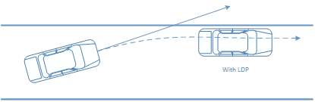
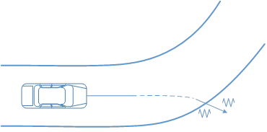
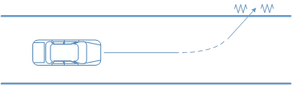
Usecase
支持的应用场景
车速范围：60kph~180kph
车道线类型：实线，虚线，双实线
车道线颜色：黄色，白色
道路边界：单侧，双侧车道线
道路半径：> 250m，内外弯
LKA场景
LDW场景

Slide 6
State Machine
→ Passive 抑制条件 | → Standby 使能条件
以下任一条件满足， 1）自车车速<55km/h； 2）自车车速>180km/h； 3）横摆角速度<0.25rad/s； 4）车道宽度>5.5m； 5）车道宽度<2.5m； 6）道路曲率0.0045m-1； 7）检测到变道； 8）ABS和ESP激活； 9）未检测到车道线； 10）相应侧的转向灯开启； 11）危险警示灯开启； 12）主缸压力>17bar； 13）转向盘转角速度>阈值； 14）EPS未绪时 15）HandsOff二级报警； 16）单次LDP激活持续时间 | 以下所有条件同时满足， 1）自车车速>60km/h 2）自车车速<180km/h 3）横摆角速度<0.20rad/s 4）车道宽度<5.2m 5）车道宽度>2.6m 6）道路曲率0.004m-1 7）检测到变道完成 8）ABS和ESP未激活 9）至少检测到一侧的车道线 10）相应侧的转向灯关闭 11）危险警示灯关闭 12）主缸压力<10bar 13）转向盘转角速度<阈值 14）EPS就绪时 15）手力矩大于0.25Nm 16）车头朝向车道中间，且已将车辆控制在预先规划的轨迹以内
→ Active 激活条件
以下所有条件同时满足， LDW：1）穿越时间TTLC小于阈值；2）车头朝向车道线侧；3）车道线质量评估通过；4）前轮越过作用线 LKA：1）轨迹规划成功（综合考虑了Pos, Vlat, Alat等参数）；2）轨迹时长小于阈值

Slide 7
Path Generation
LKA纠偏过程有目标轨迹
轨迹可在一定范围内调整
闭环回路，控制更为精准

Slide 8
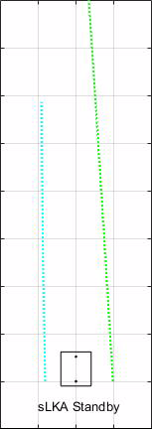
Performance
LDW Performance
GB 26773 i-Vista ISO 17361 | 最迟报警线不超过边界外侧0.3m 最早报警线不早于阈值，和横向速度有关 在非报警区域不发出报警 支持横向速度0~1m/s场景 支持半径大于250±10m内外弯道 | √ √ √ √ √
LKA Performance
ISO 11270 2014 | 直道，纵向车速72kph，横向速度0.4±0.2m/s偏离，轻型车辆偏离不大于0.4m 弯道 ，纵向车速72kph，在进入弯道前释放方向盘自然偏离，轻型车辆偏离不大于0.4m | √ √
E-NCAP 2018.12 | 直道，纵向车速72kph，横向速度0.2~0.5m/s偏离，横向偏离限值为0±0.05m 支持单侧，双侧实线或虚线场景 | √ √
LDW报警时机区域稳定，满足GB和i-Vista要求。
LKA可稳定将车辆控制在车道线内，偏离距离满足ISO要求。当前在完善主观感受，优化力矩控制阶段
实车道路测试数据回放

Slide 9

Q&A
Thanks

